Slide 1
Introdução à redes sociais
Prof. Marcelo de Oliveira Rosa

Slide 2
Introdução
Tipos de redes sociais
Ciências sociais
Relações entre indivíduos dentro de uma sociedade
Cartas de Milgram / “Parcerias” com Kevin Bacon
Ciência da computação nas ciências sociais
Aplicativos “sociais”
Twitter, Facebook, Whatsapp
Grande número de participantes
Como eles se relacionam?
O que comentam?

Slide 3
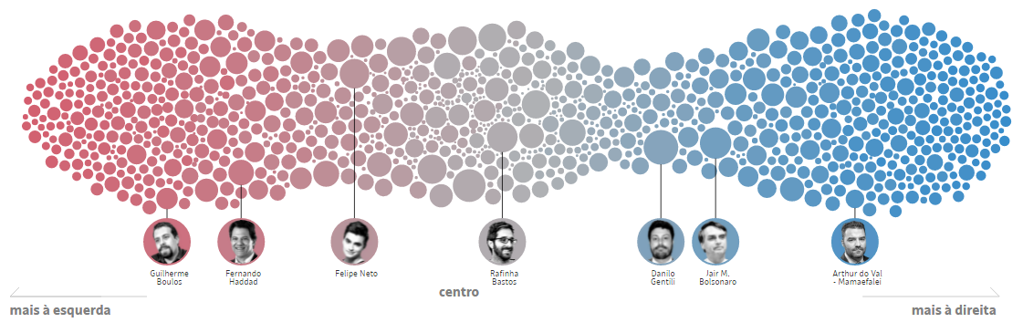
Introdução
Tipos de redes sociais
Redes sociais
Influenciadores da “direita” e da “esquerda”
https://temas.folha.uol.com.br/gps-ideologico/reta-ideologica/a-posicao-ideologica-de-mil-influenciadores-no-twitter.shtml

Slide 4
Introdução
Tipos de redes sociais
Redes tecnológicas
Sistema elétrico (grid e smart-grid)
Sistemas de transporte (multimodais)
Redes de computadores
Quais as rotas mais usadas?
Como as pessoas se deslocam (origem x destino)?
Quais os principais pontos de falha sistêmica?
Como operar durante uma falha?

Slide 5
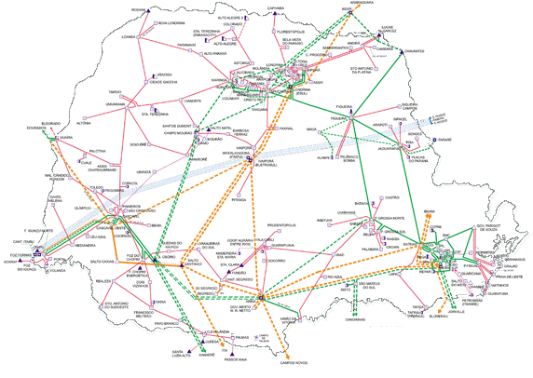
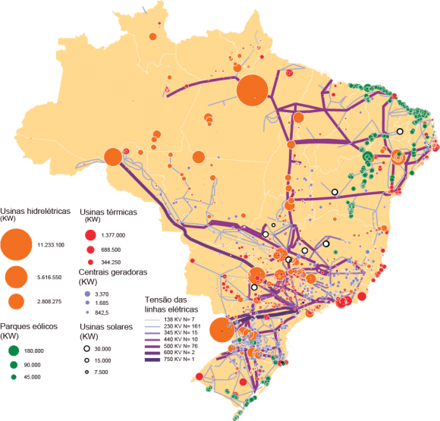
Introdução
Tipos de redes sociais
Redes tecnológicas
Sistema elétrico paranaense e brasileiro
www.copel.br
journals.openedition.org/confins/10797

Slide 6
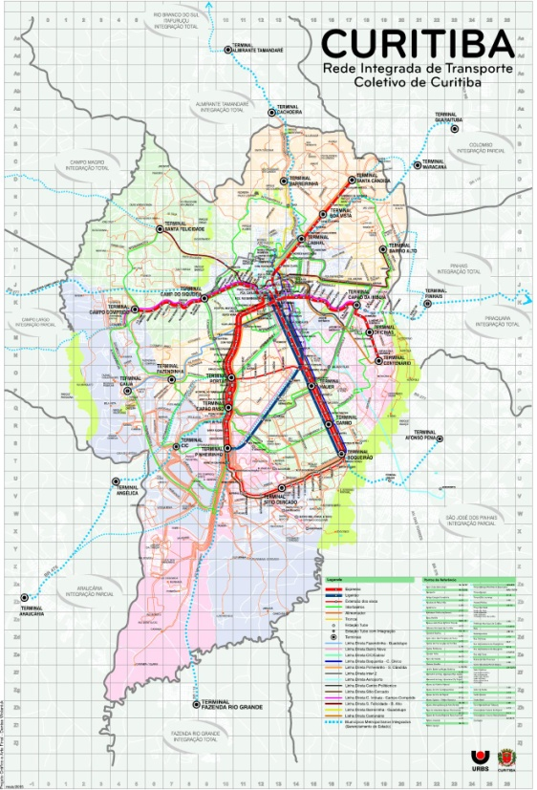
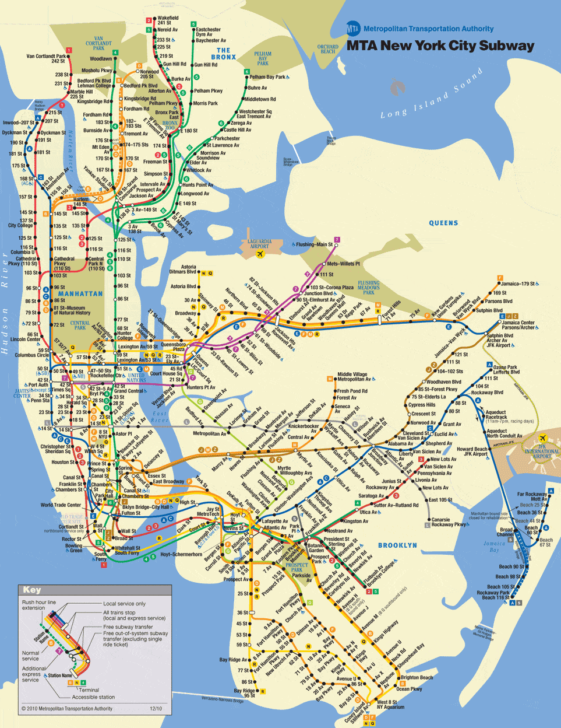
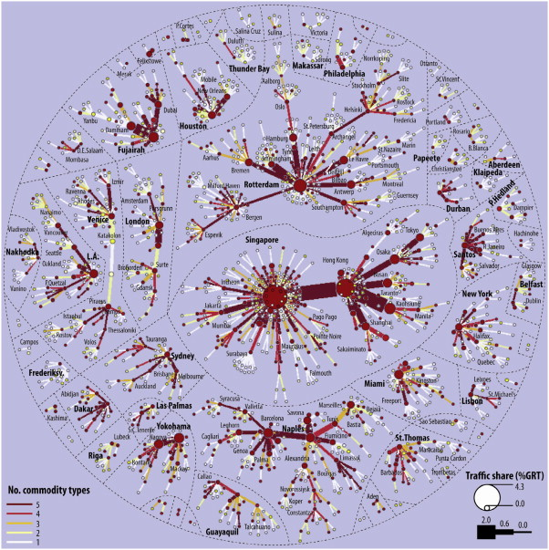
Introdução
Tipos de redes sociais
Redes tecnológicas
Sistemas de transporte
www.curitiba.pr.gov.br
web.mta.info

Slide 7
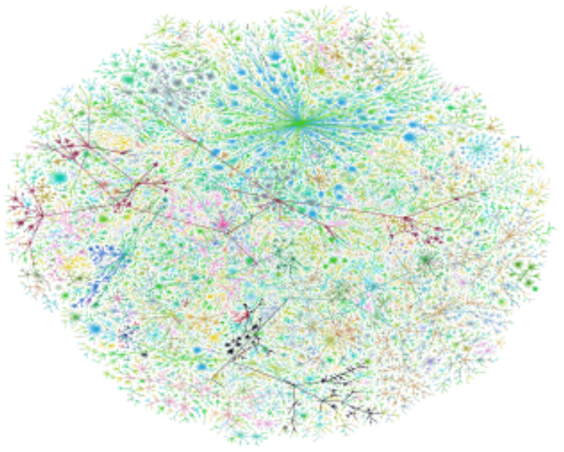
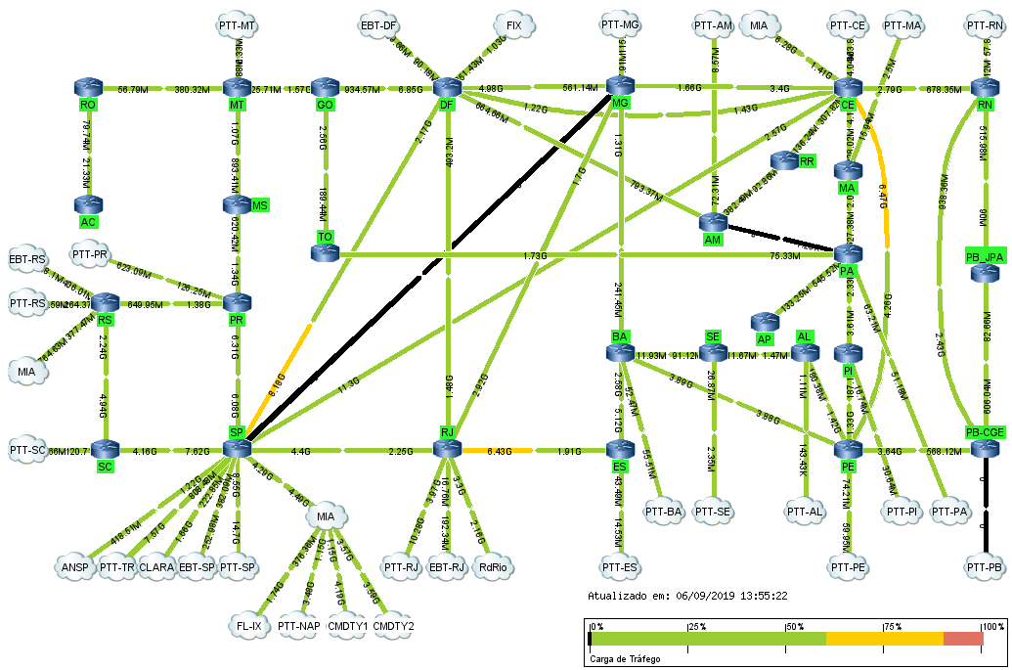
Introdução
Tipos de redes sociais
Redes tecnológicas
Redes de computadores/Internet
www.rnp.br
Newman (2003) The structure and function of complex networks

Slide 8
Introdução
Tipos de redes sociais
Sistemas biológicos
Difusão de doenças infecto-contagiosas
Modelo SIS (Suscetível – Infectável – Suscetível)
Modelo SHIS (S – Escondido/Adormecido – I – S)
SARS, Gripe-aviária
Qual o próximo local que vai ser atingido? Quando?
Quais as principais rotas de disseminação?
Qual a projeção de infectados?

Slide 9
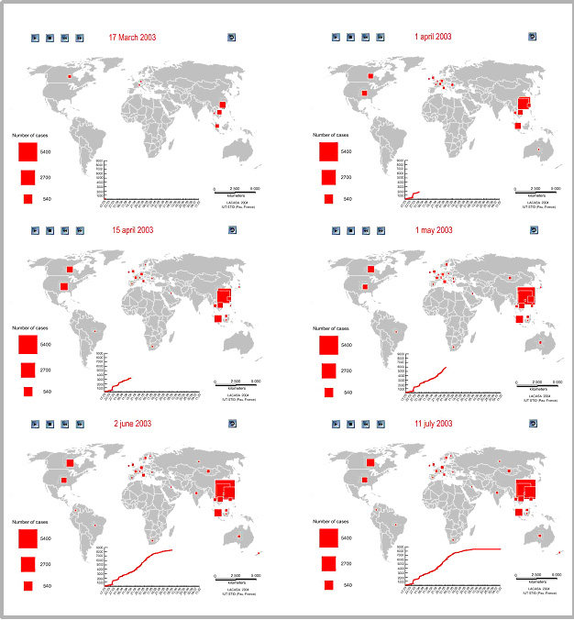
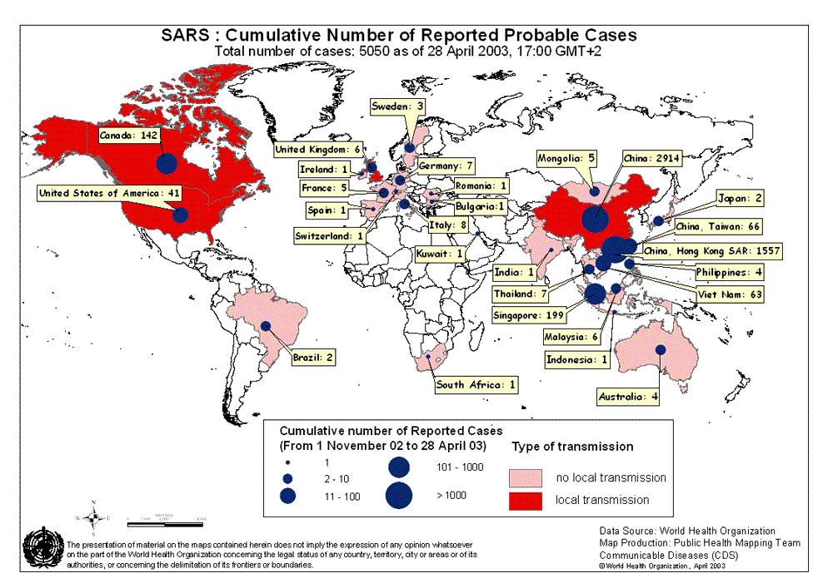
Introdução
Tipos de redes sociais
Sistemas biológicos

Slide 10
Introdução
Tipos de redes sociais
Qual a similaridade entre todas essas redes?
Há algum padrão nas conexões?
Há auto-similaridades “escondidas”?

Slide 11
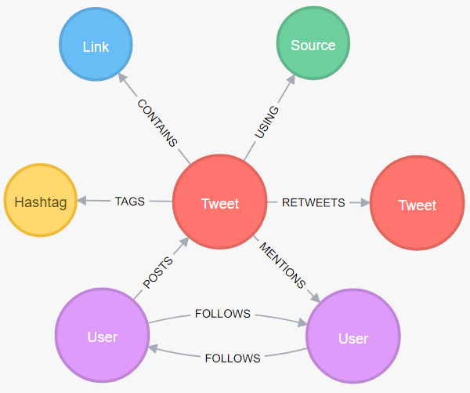
Introdução
Primeiro passo  modelo representativo
Exemplo: Twitter
“Quem segue quem”
A
B
C
D
E
www.network.graphdemos.com

Slide 12
Introdução
Primeiro passo  modelo representativo
Exemplo: Twitter
Retweets
A
B
C
D
E
www.network.graphdemos.com

Slide 13
Introdução
Grafos como modelos
Caso do Twitter
Diferentes interpretações/perguntas  diferentes grafos
Vértices
Representação de “agentes” dos dados
Arestas
Representação das relações entre “agentes”
Pesos nas arestas
Valoração das relações

Slide 14

Introdução
Representação de grafos
Matriz de adjacência
A
B
C
D
E

Slide 15
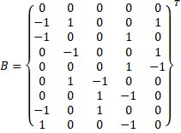
Introdução
Representação de grafos
Matriz de incidência
e1
A
e9
e2
e8
e3
B
C
D
e6
e7
e4
e5
E

Slide 16
Introdução
Caminhos
Sequência de vértices, v_{i}, v_{j}, conectados dois-a-dois através de arestas e_{i,j}, a partir do vértice v₁ até v_{N}.
Podemos ter vários caminho entre v₁ e v_{N}
Caminhos mínimos
Caminho com “custo” mínimo entre v₁ até v_{N}
Diferentes tipos de custo  diferentes perguntas
De redes de computadores: hop
Diversos algoritmos para seu cálculo

Slide 17
Introdução
Aglomeração
Dois conceitos
Grupos de vértices diretamente conectados
Grupos de vértices “próximos” com alguma similaridade
Intuição
Redes complexas de diferentes áreas possuem mesmo padrão de aglomeração.
Localização de aglomerações – dentro da própria rede – devem indicar algum fenômeno importante.

